Slide 1
DERECHOS HUMANOS EN GRUPOS VULNERABLES
ANCIANOS, GRUPOS TERCERA EDAD
PROFRA: MARIA DE LOS ANGELES VILLAVICENCIO PICHARDO
2do Bimestre

Slide 2
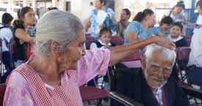
Derechos a Grupos Vulnerables
Los derechos de los ancianos son una parte fundamental de los derechos humanos y se centran en garantizar el respeto, la dignidad y la calidad de vida de las personas mayores. A medida que la población envejece en muchos países, la protección de los derechos de los ancianos se vuelve cada vez más relevante.

Slide 3
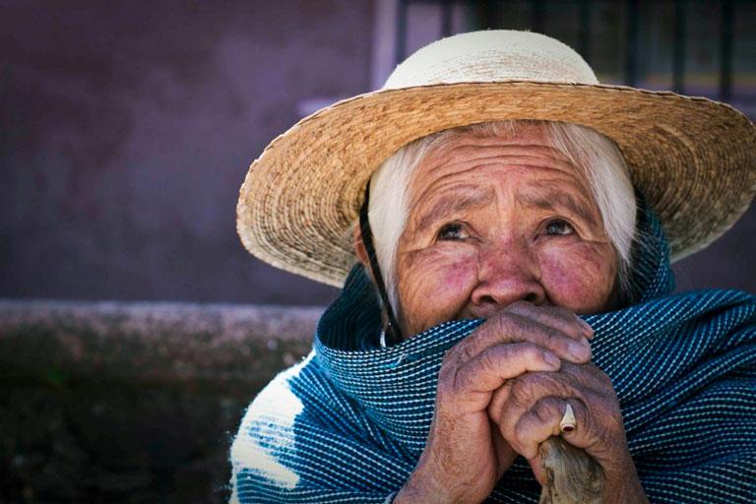
Derecho a la Dignidad
Los ancianos tienen el derecho fundamental a ser tratados con dignidad y respeto en todas las áreas de la vida. Esto incluye la forma en que son tratados por los servicios de atención médica, la sociedad en general y dentro de sus propias comunidades y familias.
Los ancianos pueden ser víctimas de abuso físico, psicológico o financiero, ya sea en entornos familiares, residencias de ancianos o instituciones de atención.

Slide 4
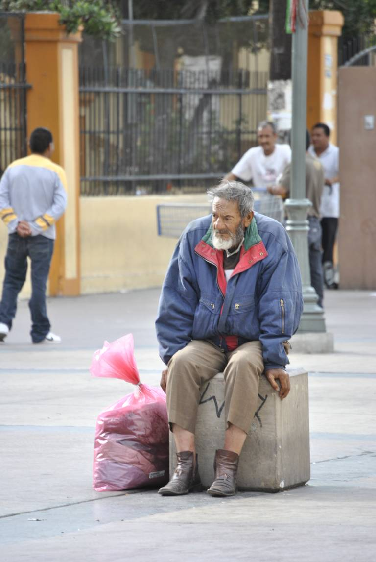
Derecho a la Salud
Los ancianos tienen derecho al disfrute del más alto nivel posible de salud física y mental. Esto implica acceso a servicios de atención médica adecuados, tratamientos y cuidados de salud mental cuando sea necesario.
Los ancianos a veces enfrentan barreras para acceder a servicios de atención médica adecuados debido a factores como la falta de recursos, la ubicación geográfica o la discriminación.

Slide 5
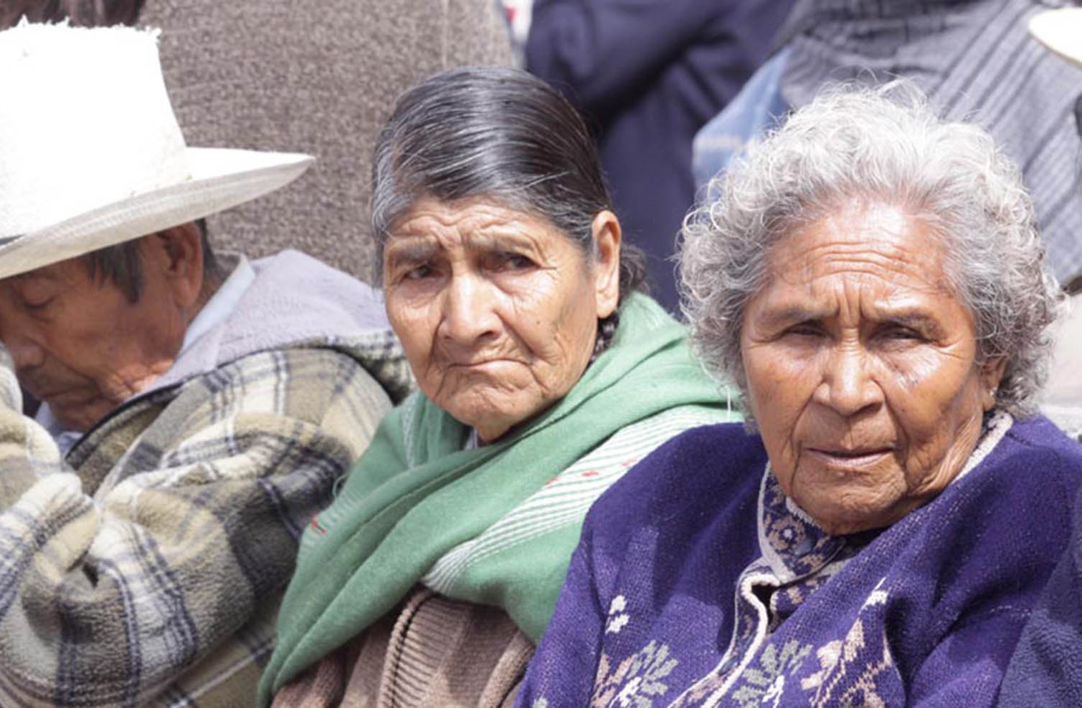
Derecho a la Autonomía y Participación
Los ancianos tienen el derecho de tomar decisiones sobre su propia vida, participar en la sociedad y tener acceso a oportunidades de participación cívica y cultural. Esto incluye el derecho a expresar sus opiniones y preferencias en asuntos que les afectan
En algunos casos, se puede negar a los ancianos el derecho a tomar decisiones sobre su vida, ya sea en cuestiones de atención médica, finanzas o decisiones personales..

Slide 6
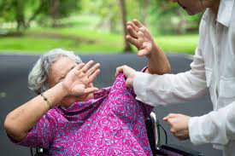
Derecho a la No Discriminación:
Los ancianos no deben ser discriminados por motivos de edad. Deben tener igualdad de acceso a oportunidades y servicios, independientemente de su edad.
Discriminación basada en la edad: Los ancianos pueden enfrentar discriminación en varios ámbitos, como el empleo, el acceso a servicios de salud y la participación en la vida social y cultural.

Slide 7
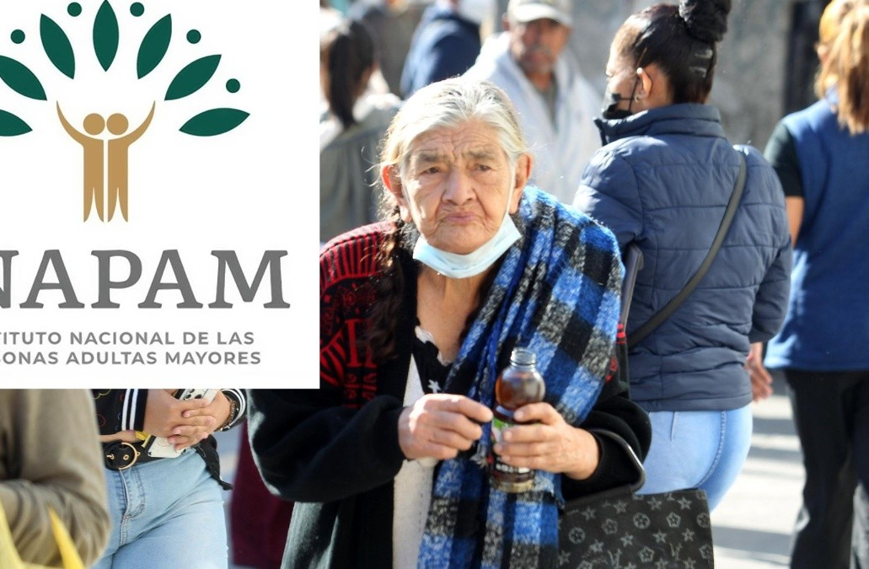
Ambientes Favorables para el Envejecimiento
Los ancianos tienen derecho a vivir en entornos que promuevan el envejecimiento activo y saludable. Esto implica la creación de comunidades amigables con los ancianos, accesibles y que tengan en cuenta las necesidades específicas de esta población.
Falta de infraestructuras accesibles: Ambientes no amigables para los ancianos, como la falta de aceras accesibles, transporte adaptado y viviendas adecuadas, pueden afectar su movilidad y bienestar.

Slide 8
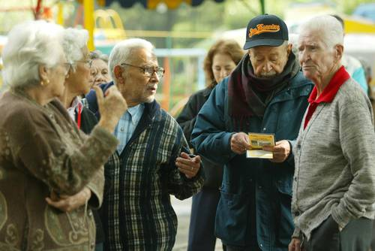
Derecho a la Seguridad Económica:
Los ancianos tienen el derecho a vivir con seguridad económica y a tener acceso a recursos suficientes para satisfacer sus necesidades básicas, como la alimentación, la vivienda y la atención médica.
Pensiones insuficientes: Muchos ancianos enfrentan dificultades económicas debido a pensiones insuficientes, falta de seguridad social adecuada o discriminación laboral basada en la edad.

Slide 9
ACTIVIDAD
Realiza una línea del tiempo con la evolución cronológica de los derechos humanos en el grupo vulnerable de la tercera edad en México, utiliza imágenes recuerda citar tus fuentes bibliográficas, la línea del tiempo deberá comprender mínimo 10 fechas importantes. Podrás utilizar el material a tu elección, dándole preferencia a material reciclado. TOMA FOTOGRAFIA Y SUBE A PLATAFORMA
Escala evaluativa:
Creatividad
Ortografía
3 fuentes bibliográficas
10 fechas importantes
Redacción correcta, clara y en orden
Presentación pulcra , clara y legible, y en formato adecuado a la plataforma.

Slide 10
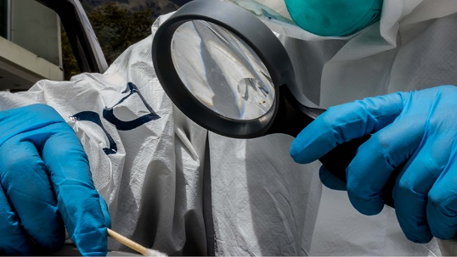
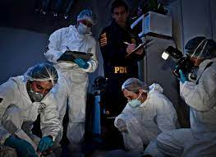
ACERCA DE LAS IMÁGENES PRESENTADAS EN LOS DOCUMENTOS EN PLATAFORMA
SE DEBERÁ DE ENTREGAR EL TRABAJO ILUSTRADO CON TOMAS FOTOGRÁFICAS LAS CUALES DEBERÁN DE TENER LOS SIGUIENTES REQUISITOS.
- TAMAÑO A ELECCION ACORDE AL SOPORTE DE LA LINEA DEL TIEMPO.
- BAJADAS DIRECTAMENTE DEL EQUIPO O DISPOSITIVO DEL QUE FUERON TOMADAS.
- NO IMÁGENES DE WHATSAPP PARA NO RESTAR CALIDAD.
- ADEMÁS LAS FOTOGRAFÍAS DEBERÁN DE CONTAR CON LOS REQUISITOS TÉCNICOS DE NITIDEZ, ENCUADRE E ILUMINACIÓN
. EN CASO DE SER REQUERIDA LA IMAGEN DE LOS TRABAJOS ESCOLARES O EVALIACIONES EN CUARTILLAS, DEBERA DE SER ESCANEADO EL DOCUMENTO Y SUBIDO A PLATAFORMA EN UN SOLO ARCHIVO,
GRACIAS

